Slide 1
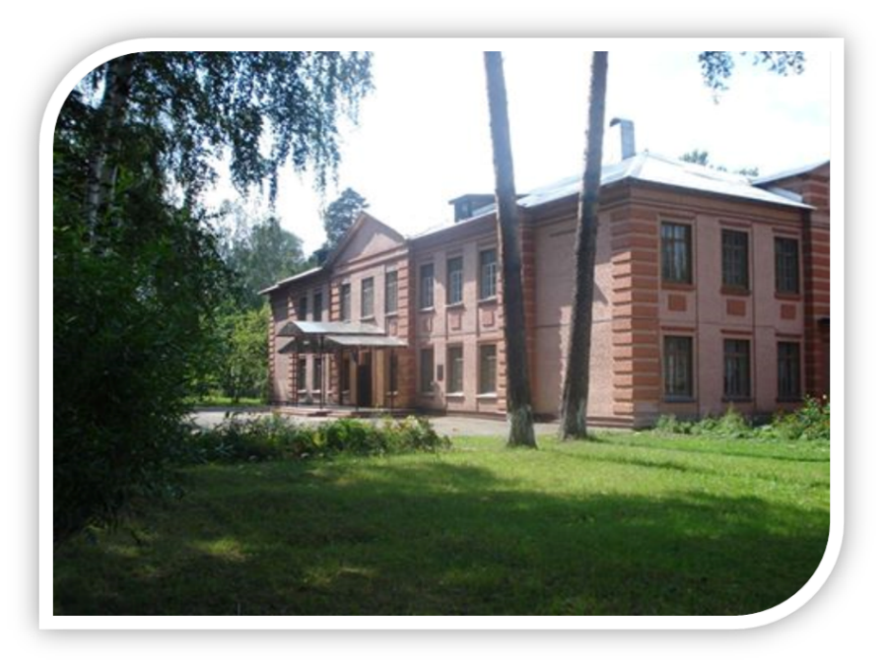
«Цифровая волна» 2024 Раменский городской округ Муниципальное общеобразовательное учреждение Быковская средняя общеобразовательная школа №15 «Использовании информационно-коммуникационной платформы "Сферум" при проведении дистанционных уроков с детьми-инвалидами, обучающимися на дому»
Специальная номинация «Эффективная коммуникация в цифровой среде»
Команда образовательной организации:
Салеева Л.Ю., учитель географии высшей квалификационной категории
Здоровило Е.Н., учитель английского языка высшей квалификационной категории
Артамонова В.С., учитель английского языка, первой квалификационной категории

Slide 2
Цель
Актуальность
Исследование возможностей и эффективности использования информационно-коммуникационной платформы "Сферум" для организации дистанционных уроков с детьми-инвалидами, обучающимися на дому, с акцентом на создание инклюзивной образовательной среды, способствующей их полноценному вовлечению в учебный процесс и удовлетворению индивидуальных потребностей.
В современном образовательном процессе дистанционное обучение приобретает все большую значимость, особенно в условиях глобальных изменений и вызовов, связанных с пандемией и переходом на новые форматы взаимодействия. Одна из наиболее уязвимых групп в этом контексте — дети-инвалиды, обучающиеся на дому. Несмотря на наличие современных технологий, многие из этих детей сталкиваются с трудностями в получении качественного образования.

Slide 3
Видеозвонок, как способ проведения дистанционного урока
Настройки урока: сессионные залы, разрешение на демонстрацию экрана ученикам , запись урока
Интерактивная доска
Демонстрация экрана
Чат урока

Slide 4
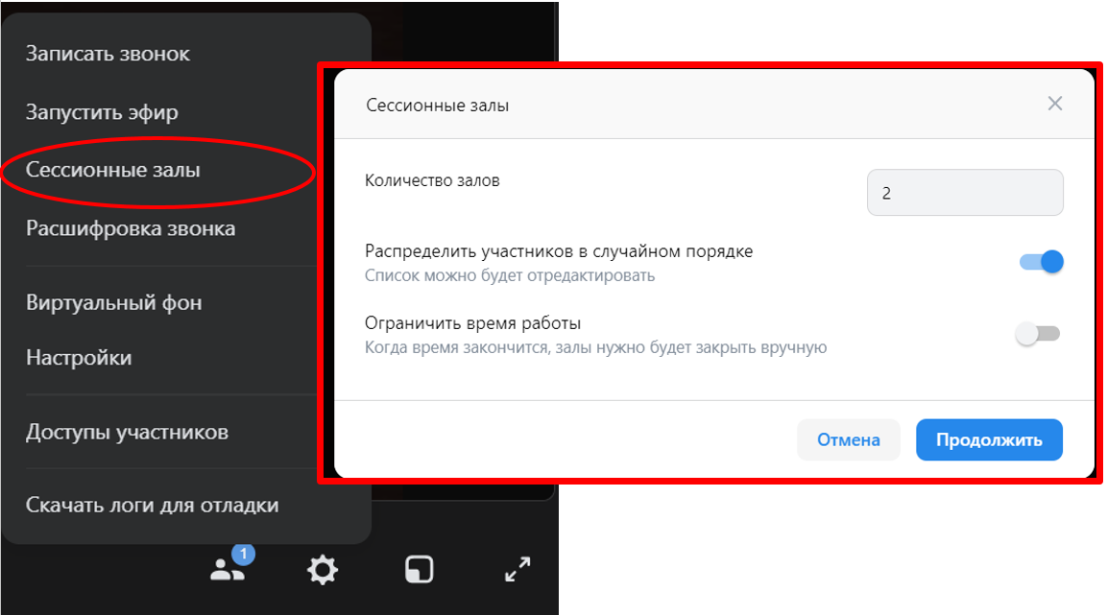
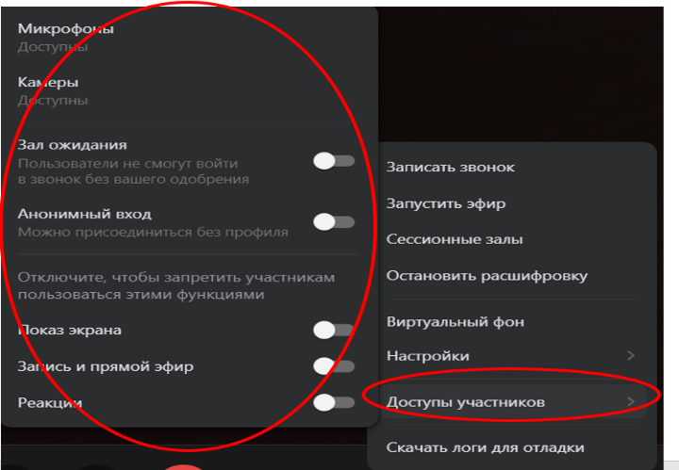
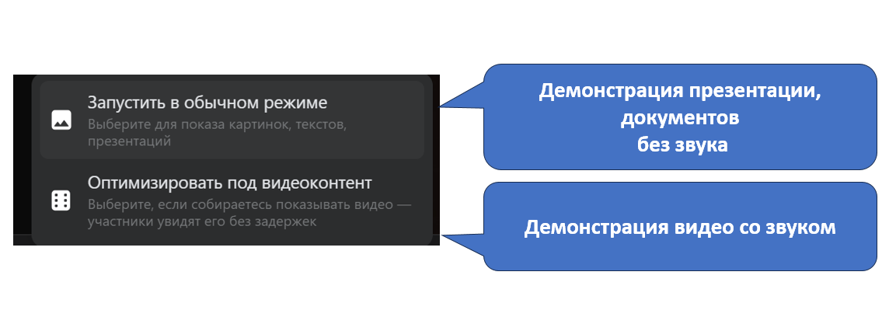
Функции видеозвонка
1. Неограниченное время проведения видеозвонка
2. Возможность записи урока
3. Организация сессионных залов
4. Функция настройки урока учителем в зависимости от поставленных задач урока
5. Демонстрация экрана предусматривает оптимизацию под видео контент с качественным изображением и звуком

Slide 5
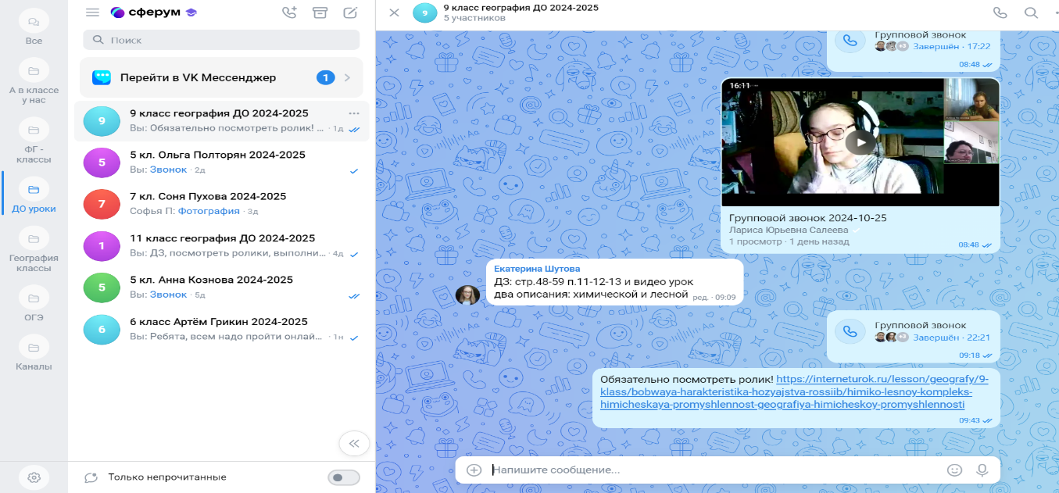
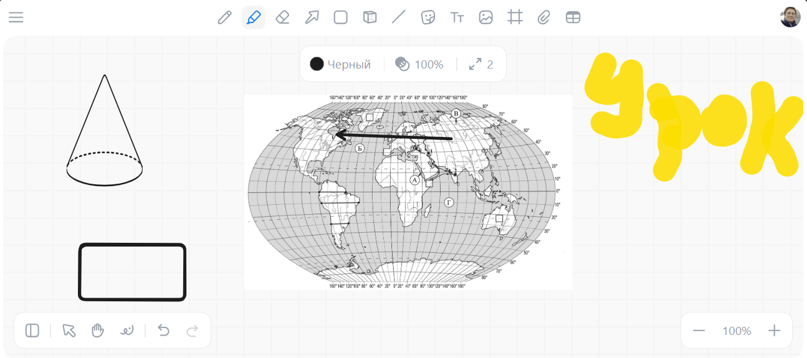
Инструменты дистанционного урока
Чат
Интерактивная доска

Slide 6
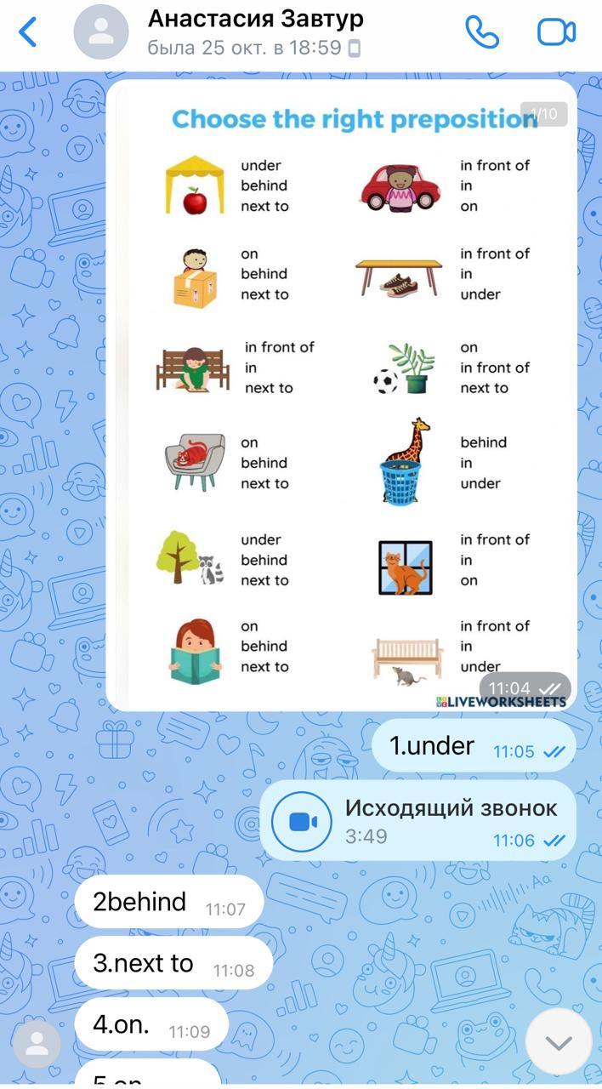
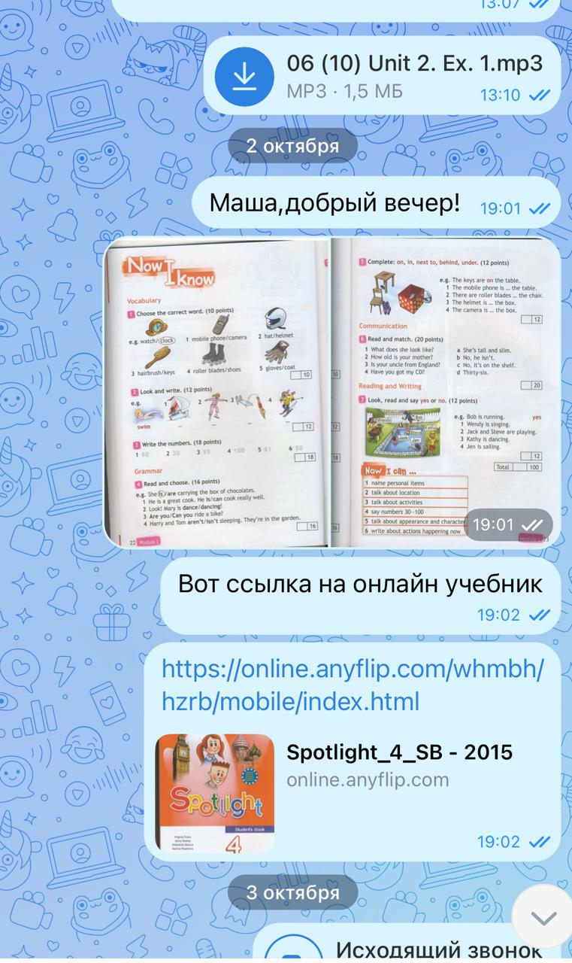
Использования чата на дистанционном уроке английского языка
Аудирование- практическая работа
Контроль знаний по пройденной теме
Размещение полезных ссылок

Slide 7
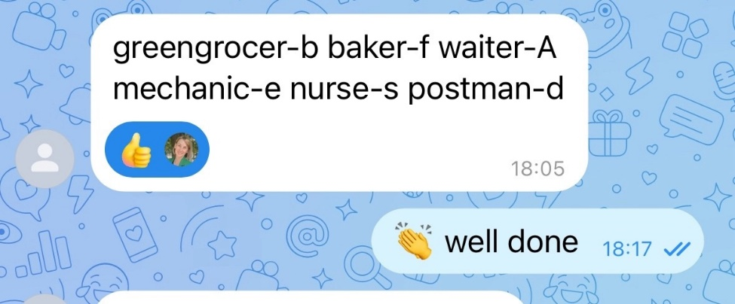
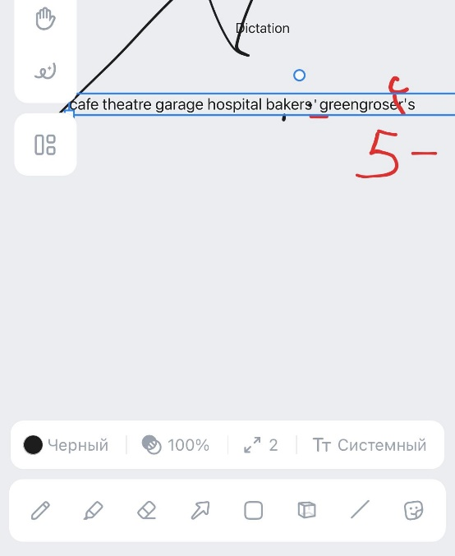
Использования чата на дистанционном уроке английского языка
Выдача домашнего задания
Ссылка на интерактивную доску для самостоятельной работы ученика
Самостоятельная работа ученика, оцененная учителем
Контроль выполнения домашнего задания

Slide 8
Интерактивная доска – это онлайн-пространство для совместной работы и обучения в режиме реального времени.
Преимущества использования:
Способствует более активному участию учащегося, позволяя добавлять новую информацию.
Статические уроки превращаются в динамические.
Позволяет заранее подготовить материал, сохранить его и при этом есть возможность быстро добавлять новую информацию и идеи.
Прост в использовании.
Работа ученика и учителя в одной плоскости, что облегчает систему контроля.
Может работать с любыми выбранными вами приложениями.
Не требуется дополнительные информационные ресурсы
Недостатки использования
Не может использоваться в полном объёме при работе с детьми с некоторыми нозологиям: -это, например, слабовидящими и детьми имеющие заболевания обусловленными деформацией кистей рук или частичную парализацию

Slide 9
Прием использование интерактивной доски на уроке английского языка
Ученик выполняет лексическое упражнение.
Организация работы с приложением:
Учитель дает доступ к редактированию интерактивной доски и размещает задание (скриншот), где ученик с помощью инструмента (линия) выбирает лексическую единицу. Учитель имеет возможность контролировать процесс выполнения задания

Slide 10
Выводы по использованию интерактивной доски при проведение дистанционного урока:
Является заменой ученической тетради или ученической доски.
Использование цветовой палитры и графики, в свою очередь усиливает наглядность и восприятие.
Использование готовых рисунков (цветных) и различных информационных ресурсов.
Возможность использования в дистанционном обучении
В сочетании с использованием современных технологий, усиливает мотивацию детей с ОВЗ, а, следовательно, улучшает результаты обучения.

Slide 11
С использованием информационно-коммуникационной платформы «Сферум» качество обучения детей-инвалидов составило 92%, что превышает по сравнению с другими категориями детей, нуждающихся в особых образовательных условиях.
Заключение
Таким образом, использование информационно-коммуникационной платформы "Сферум" в работе учителя не только упрощает административные задачи, но и создает новые возможности для улучшения качества образования. Платформа становится связующим звеном между всеми участниками образовательного процесса, способствуя созданию доступной и прозрачной системы обучения, в которой каждый ученик может раскрыть свой потенциал. Внедрение и активное использование "Сферум" демонстрирует стремление образовательного учреждения идти в ногу со временем, адаптируя свои подходы и методы к современным реалиям

